Slide 1



第三章 分布式并发控制与一致性

Slide 2
目录
背景
并发性
一致性
经典案例分析

Slide 3
分布式系统中的并发性与一致性
并发性
指同一个时间段内哪些任务可以同时执行，并且都没有执行结束。例如，任务1和任务2同时执行
一致性
确保执行完毕后每个计算节点（或用户）都能看到一致的数据视图。例如，任务3和任务5的不同执行顺序可能导致完全不同的计算结果
执行时间
计算节点1
.
.
.
任务1
任务3
任务4
.
.
.
计算节点n
任务2
任务5

Slide 4
目录
背景
并发性
一致性
经典案例分析

Slide 5
并发性
并发时序
逻辑时钟
向量时钟
并发控制
悲观并发控制(锁)
乐观并发控制

Slide 6
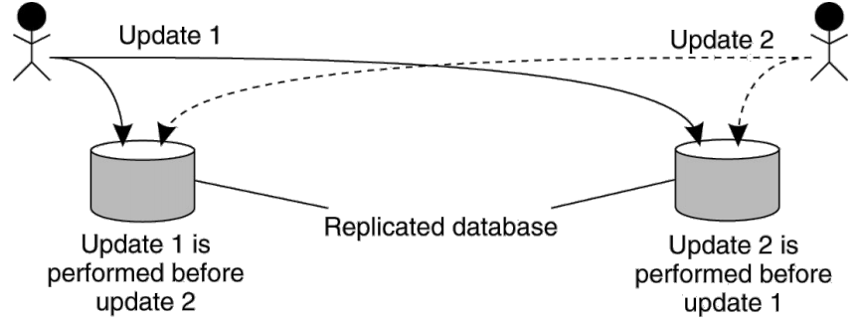
并发时序关系
分布式解决了单节点性能和容量的问题，但也带来了节点间时序关系的难题。
时钟不一致：分布式系统中没有一个绝对的全局时钟，各物理设备上的本地时钟也是不准确，即使设置了时间同步机制，也会存在毫秒级别的偏差^{[1][2]}，这在金融分布式事务中是不可接受的。
在分布式事务中，不精确的并发时序关系可能会导致结果的不一致
[1] George Neville-Neil. Time is an illusion, Queue, 2015:13(9)
[2] Justin Sheehy. There is No Now, Queue, 2015:13(3)

Slide 7
Lamport逻辑时钟^{[1]}
与物理时钟的区别
在实际应用中，只要所有机器有相同的时间就够了，这个时间不一定要跟物理时间相同。 如果两个节点之间不进行交互，那么它们的时间甚至都不需要同步。因此问题的关键点在于节点间要在事件发生顺序上达成一致，而不是对时间达成一致
定义（ Leslie Lamport 在1978年提出逻辑时钟的概念）
逻辑时钟指的是分布式系统中用于区分事件发生顺序的时间机制。从某种意义上讲，现实世界中的物理时间其实是逻辑时钟的一个特例
[1] Leslie Lamport. Time, Clocks, and the Ordering of Events in a Distributed System, Communications of the
ACM. 1978: 21(7)

Slide 8
逻辑时钟理论基础
分布式系统需交互的三类事件，发生于
节点内：同一节点内的事件存在数据传播
发送事件：一个节点向另一节点发送数据
接受事件：一个节点接受另一节点发送来的数据
基本事实
同一节点内的两个事件a和b存在“发生在先（happens-before）”关系，表示为<_{hb}
任一消息的发送事件必须发生在该消息的接受事件之前

Slide 9
逻辑时钟的数学定义
<_{hb}关系的定义
若存在进程p满足a发生在b之前，则a <_{hb} b
对于任一消息msg，其send(msg) <_{hb} rev(msg)
传递性：若a <_{hb} b 和 b <_{hb} c， 则a <_{hb} c
并发关系定义
若a <_{hb} b 和 b <_{hb} a均不成立，则说明事件a和b是并发的 ，表示为a||b
Happens-before 关系属于因果时序关系
[1] Leslie Lamport. Time, Clocks, and the Ordering of Events in a Distributed System, Communications
of the ACM. 1978: 21(7)

Slide 10
逻辑时钟例子
计算节点1
a
b
msg₁
物
理
时
间
计算节点2
c
d
msg₂
计算节点3
e
f
节点内的HB关系：a <_{hb} b(节点1)、c<_{hb} d(节点2)、e <_{hb} f(节点3)
节点间的HB关系：b <_{hb} c（msg₁）、d <_{hb} f（msg₂）
事件(a,e), (b,e), (c,e), (d,e)无逻辑时序关系，因此 a||e、 b||e、
c||e 和 d||e

Slide 11
逻辑时钟基本原理
机制
节点（或进程）n_{i}维护一个逻辑时钟Li，由单调递增的软件计数器维护
逻辑时钟可用于为事件添加一个时间戳
事件时间戳大小可表示事件间的时序关系
修改规则
节点内：节点n_{i}执行事件前，逻辑时钟Li:=Li+1
节点n_{i}发送消息msg：在msg中添加时间戳t=Li，send(msg, t)
节点n_{j}接收(msg, t)：更新Lj=max(Lj, t)，并将 Li=Lj+1

Slide 12
逻辑时钟示例（一）
0
1
2
计算节点1
a
b
msg₁
物
理
时
间
0
3
4
计算节点2
c
d
msg₂
0
1
5
计算节点3
e
f
每个计算节点的逻辑时钟初始化为0
逻辑时钟按照Happens-before时序顺序递增，如L(a)=1, L(b)=2
对于msg₁, c的逻辑时钟L(c)=max(0, L(b))+1= 2+1 =3
注意：a <_{hb} b ⇒ L(a) < L(b), 但是 L(e) < L(b) ≠> e <_{hb} b

Slide 13
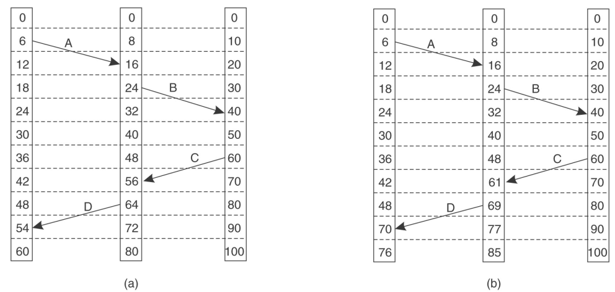
逻辑时钟示例（二）
(a) 三个不同速率的时钟
(b) Lamport算法校正时序

Slide 14
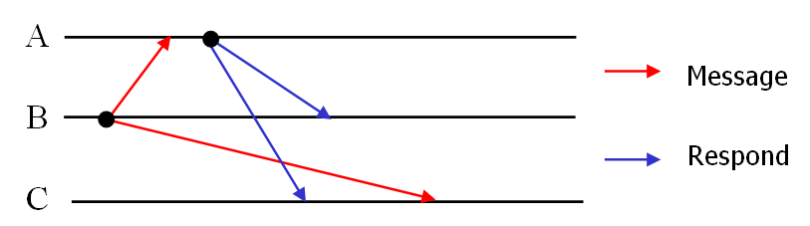
逻辑时钟总结
算法不依赖于事件发生的真实时间
与真实物理时钟事件发生的顺序可能不一致
Lamport时钟不具备捕获因果关系的能力
如果a <_{hb} b ⇒ L(a) < L(b), 但是反之不成立
L(a)=L(b) ⇒ a || b, 但是a||b ≠> L(a) = L(b)
节点B发布一篇文章并传送给节点A和C。节点A就此发表评论并传送给节点B和C，其中a 是节点A发布的文章，r是节点B对文章a的评论
a
r
a
r
r
a
C节点中的r和a来自不同的A和B，我们无法准确确定C节点中r和a时序关系，即：我们可推导得到L(a) < L(r) ≠> a <_{hb} r

Slide 15
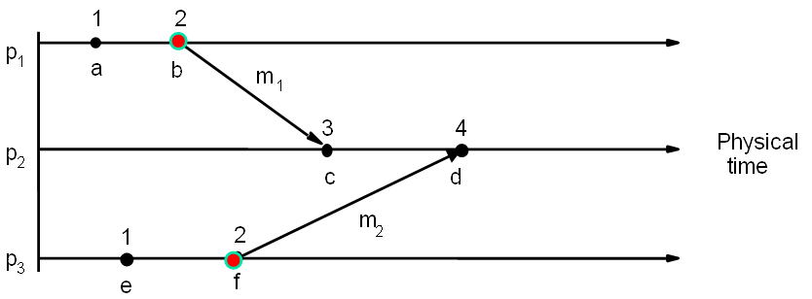
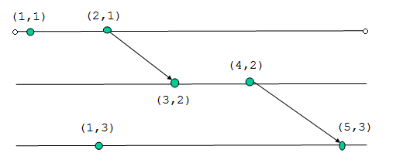
全序逻辑时钟
Lamport时钟是一个偏序关系，不同节点可能具备相同的数值的Lamport时间戳，如右图所示
现实许多系统需要一个全序逻辑时钟（如，系统资源的使用与释放）
物理时间
全序逻辑时钟
引入进程标示符创建事件的全序关系
若a、b分别为节点n_{i}、n_{j}中发生的事件，则其全局逻辑时间戳分别为(t_{i},i)、(t_{j},j)
a <_{hb} b t_{i}<t_{j} || t_{i}=t_{j} && i<j
系统中各事件Lamport时间戳均不相同

Slide 16
向量时钟
设计目标：克服Lamport时钟不能进行因果推导的缺点，若 L(a) < L(b) ≠> a <_{hb} b
设计目的：当且仅当a <_{hb} b时，Vector(a) < Vector (b)
基本原理
每个事件维护一个向量时钟V(a)=[c1, c2, …, cn]
其中，ci为节点i中因果关系上发在事件e之间的事件数量

Slide 17
向量时钟修改规则
每个进程维护一个它自己的向量时钟V_{i}
VC1：初始情况下，V_{i}[j]=0，且i, j=1,2,...N
VC2：在p_{i}给事件加时间戳之前，设置V_{i}[i]= V_{i}[i]+1
VC3：p_{i}在它发送的每个消息中包括t＝V_{i}
VC4：当p_{i}接收到消息中的时间戳t时，设置 V_{i}[j]=max(V_{i}[j],t[j]), j=1,2,...,N

Slide 18
向量时钟例子（一）
计算节点1
物
理
时
间
计算节点2
计算节点3
节点1：V(a)=(1,0,0)表示节点1中先于a的只有a，节点2和节点3中没有先于a的事件；V(b)=(2,0,0)类似
对于c事件，当接受到m1消息时，max((0,0,0),(2,0,0)=(2,0,0),然后其所在节点的向量时钟加1，即（2,1,0）

Slide 19
向量时钟例子（二）
计算节点1
物
理
时
间
计算节点2
计算节点3
在上述例子中，当 a <_{hb} b => V(a) < V(b) 且 V(a) < V(b) => a <_{hb} b
并发事件
例如，c||e 因为V(c)既不大于，也不小于V(e)

Slide 20
并发性
并发时序
逻辑时钟
向量时钟
并发控制
悲观并发控制(锁)
乐观并发控制

Slide 21
并发控制
通常，分布式系统中有若干任务在运行，这些任务可能并发地存取相同的数据，称为事务的并发操作
并发控制就是负责正确协调并发任务的执行，保证这种并发的存取操作不至于破坏系统的完整性和一致性，确保并发执行的多个任务能够正确地运行并获得正确的结果
分布式系统中的并发控制解决多个分布式任务对数据并发执行的正确性，比单节点集中式并发控制更复杂。在并发事务处理中有广泛应用

Slide 22
并发控制方法常见分类
并发控制算法
悲观法
封锁法
集中式加锁
主副本加锁
分布式加锁
时标排序法
基本时标排序
保守时标排序
多版本时标排序
乐观法
封锁法
时序排序法

Slide 23
封锁法简介
封锁法
事务的同步化是通过对数据库的片断或者数据项进行物理或逻辑封锁来实现的
封锁对象的大小通常称为封锁粒度
封锁方法的类型可以根据在哪里进行封锁来进一步细分
封锁法分类
集中式封锁方法：一个节点被指定为主节点，存放整个封锁表，并且负责对全系统事务进行封锁
主副本封锁法：对主副本所在节点封锁
分布式封锁法：网络中的节点共享锁的管理

Slide 24
基于封锁技术的悲观并发控制
基本思想
事务访问数据项之前要对该数据项封锁，如果已经被其他事务锁定，就要等待，直到那个事务释放该锁为止
锁的粒度
锁定事务的范围
数据项层次
数据库记录中的一个字段值
一条数据库记录
一个磁盘块（页面）
一个完整的文件
整个数据库

Slide 25
锁粒度
锁粒度对并发控制的影响
大多数系统缺省设置为记录锁或页面锁
粒度小，并发度高，锁开销大
数据项比较多，锁也多，解锁和封锁操作多，锁表存储空间大（如存储读写时间戳）
粒度大，并发度低，锁开销小
如果是磁盘块，封锁磁盘块中的一条记录B的事务T必须封锁整个磁盘块
另一事务S如果要封锁记录C，而C也在磁盘块中，由于磁盘块正在封锁中，S只能等待
如果是封锁粒度是一条记录的话，就不用等待了
如何来确定锁粒度
取决于参与事务的类型
如果事务都访问少量的记录，那么选择一个记录作为粒度较好
如果事务都访问同一文件中大量记录，则最好采用块或者文件作为粒度

Slide 26
封锁准则
事务T在执行任何read_item(x)操作之前，必须先执行read_lock(x)或者write_lock(x)操作
事务T在执行任何write_item(x)操作之前，必须先执行write_lock(x)操作
如果事务T执行read_lock(x)操作，数据项x必须没有加锁或者已经加了读锁，否则事务T的这个操作不能进行
如果事务T执行write_lock(x)操作，数据项x必须未加锁，否则事务T的操作不能进行
事务T在完成所有read_item(x)和write_item(x)操作之后，必须执行unlock(x)操作
如果事务T已经持有数据项x上的一个读锁或者一个写锁，那么它不能再执行read_lock(x)操作
如果事务T已经持有数据项x上的一个读锁或者一个写锁，那么它不能再执行write_lock(x)操作
如果事务T没有持有数据项x上的一个读锁或者一个写锁，那么它不能执行unlock(x)操作

Slide 27
锁转换
锁的转换
特定条件下，一个已经在数据项x上持有锁的事务T ，允许将某种封锁状态转换为另外一种封锁状态
比如，一个事务先执行了read_lock(x)操作，然后它可以通过执行write_lock(x)操作来升级该锁
同样，一个事务先执行了write_lock(x) 操作，然后它可以通过执行read_lock(x)操作来降级该锁

Slide 28
集中式的分布式封锁方法
将同一数据的全部副本封锁，然后更新，之后解除全部封锁
但各节点间需进行相当大的数据传输，若有N个节点，就有
N个请求封锁的消息
N个封锁授权的消息
N个更新数据的消息
N个更新执行了的消息
N个解除封锁的消息

Slide 29
主（副）本节点封锁方法
主节点封锁法
定义一个主节点，负责全系统封锁管理，所有节点均向其提出封锁和解锁请求
但是所有封锁请求都送往单个站点，容易由于超负荷造成“瓶颈”，主站点故障会使系统瘫痪，封锁消息都在这里，制约了系统可用性和可靠性
主副本封锁法
不指定主节点，指定数据项的主副本
事务对某个数据项进行操作时，先对其主副本进行封锁，再进行操作
主副本封锁，意味着所有的副本都被封锁，主副本按使用情况，尽量就近分布
可减少节点的负荷，使得各节点比较均衡
可减少传输量

Slide 30
两阶段封锁（2PL）方法
如果一个事务所有的封锁操作（读写）都在第一个解锁操作之前，那么它就遵守2PL协议
事务的执行中Lock的管理分成两个阶段
上升(成长)阶段：获取Lock阶段（只能获取锁）
收缩(衰退)阶段：释放Lock阶段（只能解锁）
封锁点是指事务获得了它所要求的所有锁，并且还没有开始释放任何锁的时刻
如果允许锁的转换，锁的升级必须在成长阶段进行，锁的降级必须在锁的衰退阶段进行
2PL可以保证事务执行的可串行性
获得锁
释放锁
开始
加锁点
结束
2PL封锁方法

Slide 31
严格的2PL
基本2PL协议实现的难点与问题
锁管理器必须要知道事务的锁点位置，事务要预先声明它的读集和写集
级联撤销(cascading aborts)：如果事务在开始释放Lock后被Abort，将导致其他访问该数据项的事务也被撤销
严格的2PL
事务在提交或撤销之前，不能释放任何一个锁
更易于实现
避免了不必要的一连串事务回滚
获得锁
释放锁
开始
结束
数据项使用
严格的2PL

Slide 32
问题：死锁
典型的死锁：事务A等待B，事务B等待A
死锁可能会发生在很长的锁链中
概念上, 构建等待图
如果一个节点等待另一个节点，就具有一条有向边
环表示死锁
T1
等待释放
对y 的锁
节点B：y2,z2
节点A：x1,y1
T2
等待释放
对x的锁
等待释放
对z 的锁
T3
节点C：z3
节点A：存储x和y的副本， 发出事务T1：read(x), write(y)
节点B：存储y和z的副本， 发出事务T2：read(y), write(z)
节点C：存储z的副本， 发出事务T3：read(z), write(x)

Slide 33
死锁处理
死锁预防
从一开始获得所有的锁（如，2PL）
锁粒度大，性能较差，且不一定可行
死锁检测
只要产生一个锁请求，检查是否会产生死锁
总是检查，性能较差
锁超时机制
将超过一定临界值时间的事务进行终止
运行时间长的事务
过载的系统
如何决定一个锁的超时临界值？

Slide 34
基于时标的并发控制方法
基本概念
不通过互斥来支持串行性，而是通过在事务启动时赋给时标（时间戳）来实现，时标是用来唯一识别每个事务并允许排序的标识
规则
如果T1操作O₁(x)和T2操作O₂(x)是冲突操作, 当且仅当ts(T₁)<ts(T₂)，O₁在O₂之前执行
基本思想
每个事务赋一个唯一的时标，事务的执行等效于按时标次序串行执行
发生冲突时，通过撤销并重新启动事务来解决，事务重新启动时，赋予新时标
优点是没有死锁，不必设置锁
封锁和死锁检测引起的通信开销也避免了
但要求时标在全系统中是唯一的

Slide 35
时标法示例
计数器X 初值X=0 计数器Y 初值Y=10
站点1 站点2
时标 A D 时标
TS(A)=<1,1> TS(D)=<11,2>
因为X<Y E TS(E)=<12,2>
改X=Y+1=11 B
TS(B)=<11,1> F 因为Y>X
TS(C)=<12,1> C TS(F)=<13,2>
本地计数器 本地计数器
(或时钟) (或时钟)
计数器
节点
报文1
报文2

Slide 36
基本时标法
规则
每个事务在本站点开始时赋予一个全局唯一时标
在事务结束前，不对数据库进行物理更新
事务的每个读操作或写操作都具有该事务的时标
对每个数据项x, 记下写和读操作的最大时标，记为WTM(x)和RTM(x)
如果事务被重新启动，则被赋予新的时标
缺点是重启过多

Slide 37
保守时标法
基本思想
一种消除重启动的方法
通过缓冲新近的操作，直至较早的操作执行完成，因此操作不会被拒绝，事务也绝不被重启动
规则
每个事务只在一个站点执行, 它不能激活远程的程序，但是可以向远程节点发读/写请求
节点i接收到来自不同节点j的读/写请求必须按时标顺序，即每个节点必须按时标顺序发送读/写数据请求，在传输中也不会改变这个顺序
每个节点都为其它节点发来的读/写操作开辟一个缓冲区，分别保存接收到的读/写申请

Slide 38
保守时标法
存在问题和解决方法
如果一个站点从来不向某个站点发送操作的话，那么执行过程中的假定就不符合，操作就无法进行。解决办法是，周期性的发送带有时标的空操作
此方法要求网络上所有站点都连通，这在大系统中很难办到。为避免不必要的通信，可对无读写操作请求的站点，发送一个时标很大的空操作
此方法过分保守，一律按照时序来进行，其中包括了不冲突的操作

Slide 39
多版本时标技术
基本思想
保存了已更新数据项的旧值
维护一个数据项的多个版本
通过读取数据项的较老版本来维护可串行性，使得系统可以接受在其他技术中被拒绝的一些读操作
写数据项时，写入一个新版本，老版本依然保存
缺点
需要更多的存储来维持数据库数据项的多个版本
模式分类
基于时标排序
基于两阶段封锁

Slide 40
乐观并发控制
基本思想
对于冲突操作不像悲观方法那样采取挂起或拒绝的方法，而是让一个事务执行直到完成
假设
冲突的事务是少数（例如，以查询为主的系统中，冲突少于5%）
大多数事务可以不受干扰地执行完毕

Slide 41
乐观并发控制
事务的三个阶段
读段/计算：在数据对象的局部副本上执行事务，这时其他事务不能存取此副本。事务读数据，执行计算，并且确定写集数据项的新值。写操作总是对局部副本，仅当验证通过后，在事务结束处，才将其写入
验证段：检验并发事务的可串性，该阶段验证修改应用是否引起完整性（一致性）的丢失，验证阶段通过，才能进入写段，否则事务重启动
写段/提交：验证阶段通过，则把事务的更新应用于数据库，对数据进行更新，否则，忽略所有更新，并重新开始该事务

Slide 42
与悲观并发控制法的区别
验证 读/计算 写/提交
悲观法事务执行的各个阶段
读/计算 验证 写/提交
乐观法事务执行的各个阶段

Slide 43
验证阶段分类
使用数据项和事务上的时标
只使用事务时标

Slide 44
使用数据项和事务上的时标
读阶段末，事务产生一个更新表u，包括
读集的数据项，带有自身的时标
写集数据项的新值
该事务自身的时标
验证阶段
把更新表发送到每一节点，每个节点对是否确认该更新表进行表决，并把表决结果送回到该事务的源节点
如源节点收到多数肯定票，则决定事务提交并通知各节点
如多数表决是否定的，则把放弃更新表的决定通知所有节点，然后重新启动该事务

Slide 45
使用数据项和事务上的时标
表决规则
比较更新表u中数据项的时标与本地库中相应数据项的时标，全部相等则投赞成票
不相等，投反对票，因为此时可能本地写入数据项之前或之后，又有事务对数据项做了写操作
表决结果
若赞成票是大多数，则考虑Commit，并将结论发送给每个节点
否则，其更新表无效，事务重启动

Slide 46
使用数据项和事务上的时标
更新表冲突表决规则
比较u表中读集中数据项的时标与系统中对应数据项的时标，如果不等，投否定票
若相等，节点 j在对t表做表决时，若存在节点 k上的t’表传送到节点 j，使节点j处于对t’的表决中
若t’中有与u冲突的更新表，当u’中的时标大时，则反对
当t’中的时标小时，则延迟表决
若与t’中无冲突数据项，则赞成
t’
更新表t
原发节点
投票节点j

Slide 47
只使用事务上的时标
事务Tj的验证过程
检验由一些事务给出的执行调度是否可以成为一个按时标串行执行的调度
参与验证的事务有
已经提交的事务
当Tj验证时也正处于验证的事务
Tj本身

Slide 48
只使用事务上的时标
对于所有TS(Ti) < TS(Tj)的事务Ti, Tj验证必须满足如下三个条件
Ti在Tj开始其读段前已完成其写段(严格串行)
Ti的写集与Tj的读集不相交，并且Ti在Tj开始其写段时已完成其写段(Ti与Tj不冲突)
Ti的写集与Tj的写集不相交，并且Ti在Tj读段完成前已结束其读段(写/写不冲突)
读/计算 验证 写/提交
Start(T)
Finish(T)
TS(T)

Slide 49
只使用事务上的时标
集中式验证
Finish(Ti) < Finish(Tj)时
Ti写集 ∩ (Tj写集 U Tj 读集) = ∅
Ti
Tj
Start(Tj) < TS(Ti) < Finish(Tj) 时
Ti写集 ∩ Tj 读集 = ∅
写/写冲突
Ti
Tj
写/读冲突
TS(Ti) < Start(Tj)时,不需要验证
Ti
Tj
真正串行

Slide 50
只使用事务上的时标
分布式验证
同一个事务的每一个子事务接收同一个唯一的全局事务标识符
每个节点进行每一个本地子事务的本地验证
对每个子事务Tij, 在局部验证时收集信息，建立在j节点上，Tij之前已发出的Ti集HB(Tij)
全局验证
若HB(Tij)中的所有事务或提交或夭折，该子事务验证通过
若HB(Tij)有未提交/夭折的事务，则Tij被挂起
写段：当事务全局验证结束，把相应报文送给该子事务的主节点上，若全部验证都肯定，则该事务提交，否则Abort

Slide 51

乐观并发控制典型例子—Wikipedia
相比页面阅读，页面编辑十分罕见，冲突较少！

Slide 52
目录
背景
并发性
一致性
经典案例分析

Slide 53
一致性
概念
一致性模型本质上是进程与数据存储之间的约定：如果进程遵循某些规则，那么进程对数据的读写操作都是可预期的
基本原则
正常情况下，一个进程执行对某项数据的读操作时，应该返回该数据项最近一次写操作的结果
在没有全局时钟的情况下，精确定义哪次写操作是最后一次写操作相当困难
基本目标
有效限制在一个数据项执行读操作所应该返回的值

Slide 54
一致性分类
一致性模型
以数据为中心
严格一致性
顺序一致性
以用户为中心
最终一致性
因果一致性
FIFO
弱一致性
释放一致性
入口一致性
单调写一致性
写后读一致性
读后写一致性
单独读一致性

Slide 55
以数据为中心的一致性模型
不使用同步操作的一致性模型
一致性 | 描述
严格一致性 | 所有共享访问事件必须按绝对时间严格排序
顺序一致性 | 所有进程看到的共享访问必须是同一顺序。访问不是按时间戳排序
因果一致性 | 所有进程以相同顺序看到的有因果关系的共享访问
FIFO | 各进程按自己的队列方式对写操作排序，这个顺序对所有进程可见，但来自不同进程的对共享写操作的排序有可能不一样
一致性 | 描述
弱一致性 | 至少执行一次同步后，共享数据才被认为是一致的
释放一致性 | 退出临界区后，执行共享数据一致性操作
入口一致性 | 进入临界区时，执行属于该临界区的共享数据的一致性操作
使用同步操作的一致性模型

Slide 56


严格一致性模型
又称线性一致性，它的条件是
任何一次读都能读取到某个数据最近的一次写的数据
所有进程看到的操作顺序都跟全局时钟下的顺序一致
严格一致性是最高要求的一致性模型，它要求所有操作都实时同步，在分布式系统中要做到全局完全一致时钟，现有技术目前做不到。例如通信是必然有延迟。
P1
W(x=a)
R(x=a)
R(x=b)
P2
W(x=b)
R(x=b)
P1
W(x=a)
R(x=a)
R(x=b)
P2
W(x=b)
R(x=b)

Slide 57
顺序一致性模型
顺序一致性是 Lamport（1979）在解决多处理器系统共享存储器时首次提出来的，它的条件是
任何一次读写操作都是按照某种特定的顺序
所有进程看到的读写操作顺序都保持一致
放弃了严格一致性中全局时钟的约束，改为分布式逻辑时钟，保证所有进程对数据的读写顺序保持一致，未保证与实际顺序一致
P1
P1
W(x=a)
W(x=a)
P2
W(x=b)
P2
W(x=b)
P3
R(x=b)
R(x=a)
P3
R(x=b)
R(x=a)
P4
R(x=b)
R(x=a)
P4
R(x=a)
R(x=b)

Slide 58
因果一致性模型
因果一致性是一种弱化的顺序一致性模型，它将具有潜在因果关系的事件和没有因果关系的事件区分开了。它的条件是
所有进程必须以相同的顺序看到具有因果关系的读写操作
不同进程可以以不同的顺序看到并发的读写操作
在顺序一致性的基础上，仅保证有因果关系的读写操作有序，没有因果关系的读写操作（并发事件）则不做保证
P1
W(x=a)
P1
W(x=a)
P2
R(x=a)
W(x=b)
P2
W(x=b)
P3
R(x=b)
R(x=a)
P3
R(x=b)
R(x=a)
P4
R(x=a)
R(x=b)
P4
R(x=a)
R(x=b)

Slide 59
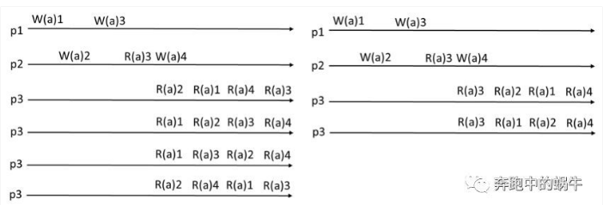
FIFO一致性模型
在因果一致性模型上的进一步弱化，它要求
所有进程以某个单一进程提出写操作的顺序看到这些写操作
但是，不同进程可以以不同的顺序看到不同的进程提出的写操作
在一个进程内，所有的写操作在对外可以被看到的时候，必须是一致的，但是两个进程的写操作的顺序被看到的时候，可以不同，就算是有因果关系也不保证
左图：p3在任何时刻读取到的a的值的顺序，只要保证在p1、p2各自的写顺序就可以了，也就是要保证3在1的后面，4在2的后面，哪怕4和3存在因果关系。
右图：p3的两种情况违背了单进程的写顺序

Slide 60
弱一致性模型
更新存储对象之后， 后续访问可能读不到最新值
假如进程A先更新了存储对象，存储系统不能保证后续A、B、C的读取操作能读取到最新值。 从更新成功这一刻开始算起， 到所有访问者都能读到修改后对象为止， 这段时间称为“不一致性窗口”， 窗口内访问存储时无法保证一致性
P1
W(x=a)
W(x=b)
S
P1
W(x=a)
W(x=b)
S
P2
R(x=a)
R(x=b)
S
P2
S
R(x=a)
P3
R(x=b)
R(x=a)
S

Slide 61
释放一致性模型
在对一个共享变量进行普通访问之前，进程在之前所有的获得锁而进行的操作必须成功的完成
在释放一个锁操作之前，进程之前的读和写操作必须已经完成
获得和释放锁的操作必须符合“FIFO一致性”
“释放一致性”仅仅关注被锁住的共享内存变量，仅仅只需要将对被锁住的共享变量的修改通知给其它的节点
C#中的VolatileWrite函数即实现了释放一致性语义

Slide 62
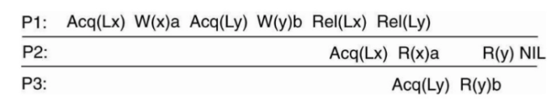
入口一致性模型
入口一致性要求每个普通的共享数据都要与某种同步变量如锁(lock)或屏障(barrier)相关联
进程2在没有获取”y”数据的访问锁时，不拥有对数据项“y”的访问权，所以读取的值将为NIL

Slide 63
以用户为中心的一致性模型
定义和需求
在实际业务要求中，很多时候并不要求系统内所有的数据都保持一致，例如在线的日记本，业务只要求基于这一个用户满足一致性即可，不需要关心整体，即需要一种以用户为中心的一致性
以用户为中心的一致性为单一用户提供一致性保证，保证该用户对数据存储的访问的一致性，但是它不为不同用户的并发访问提供任何一致性保证

Slide 64
最终一致性
在许多分布式系统的数据存储中
不会出现同时发生的更新操作
或者发生同时更新时，可以容易化解它们
大部分操作是读操作
提供一种很弱的一致性模型，称为最终一致性模型
例如
DNS系统中，各域由各自机构管理，不会出现写－写冲突，只需处理读－写冲突
在Web中，通常浏览器或者web代理在本地高速缓存保存一份已下载的页面，但有可能过时，然而这种不一致性对客户来说是可以接受的

Slide 65
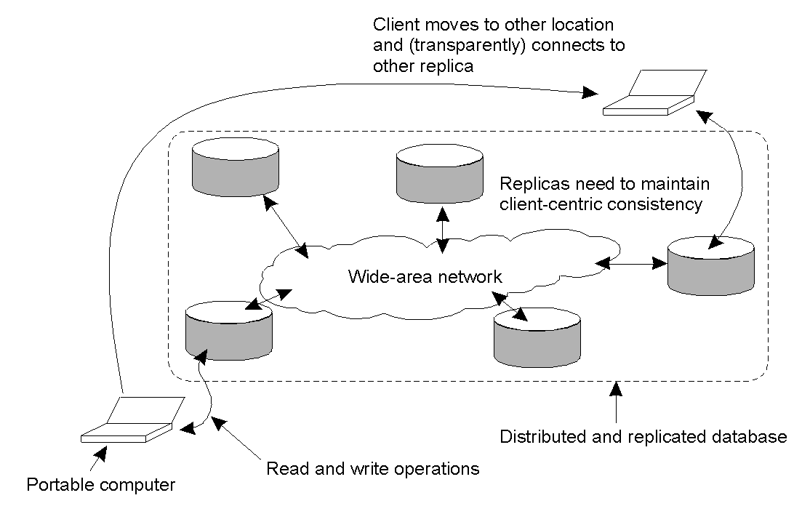
最终一致性模型
特点
如果在一段很长的时间内没有更新操作，那么所有副本将逐渐成为一致的
这种形式的一致性就称为最终一致性
最终一致性实际上只要求更新操作被保证传播到所有副本上
最终一致性在
用户总是访问同一个副本时，没有任何问题
如果用户访问不同的副本时，就可能会出现问题
移动用户访问分布式数据库的不同副本

Slide 66
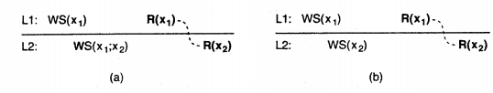
单调读一致性
定义
如果一个进程读取数据项x的值，那么它对x执行的任何后续读操作总是得到第一次读取的值或者更新的值
保证进程不会读到比以前读的值更老的版本，单调读一致性强调任何时刻不能读到比以前读到的数据还旧的数据
实际业务中，某一用户读到了一个审批流程，在页面看到已经进行到了第四步，刷新了一下，防止可能路由到了另外一个数据副本，又回到了第三步，产生了比较莫名其妙的错误

Slide 67

单调写一致性
定义
一个进程对数据项x执行的写操作必须在它对x执行任何后续写操作之前完成
单调写操作规定，对x的拷贝上执行写操作只有该拷贝已经完全通过了先前的所有写操作之后才能被进行，而这些先前执行的写操作可能发生在x的其他拷贝上
单调写一致性跟以数据为中心的FIFO一致性类似，但是他们的场景不同，FIFO一致性是多个进程同时去写，而此处强调的是针对一个进程
例子：在实际业务中，有一款游戏，用户打怪升级，杀死一个怪物增加100经验值，此时如果不满足单调写一致性，有可能导致用户杀死怪物后，经验值没有增加的问题

Slide 68

写后读一致性
定义
一个进程对数据项x的写操作的结果总是被它对x的后续读操作看见
写后读要求当进程在某个副本上执行了写操作后，如果在其他副本上对该数据执行后续的读操作的话，必须先执行这个写操作更新，保证写的结果对后续读操作可见
例子：用户发了一个微博，如果后端mysql采用master-slave结构做读写分离，当并发量比较大时产生了延迟，结果他发完后没有在自己的微博列表看到刚刚发过的微博，这时产生了不好的用户体验。通常我们会规定在写后t时间内读取master的数据，t大于mysql的主从延迟时间

Slide 69

读后写一致性
定义
进程对x的读操作得到的值，不能比它后续写操作所基于的x的值更新
读后写一致性要求如果后续的写操作需要x的值的话，它们（指这些后续写）得到的x的值必须与前面读操作的值相同或者更新
例子: 实际业务中，如果一个用户A在聊天室发了一条消息，用户B看到了，然后进行回复，如果副本间没有及时同步，下次请求路由到了另外一个副本，结果发现用户B发的回复还在，用户A发的内容没有了。出现了不好的用户体验。这种情况还不如用户B更晚看到用户A的消息

Slide 70
目录
背景
并发性
一致性
经典案例分析

Slide 71
案例（一）：XA架构
XA是由X/Open组织提出的分布式事务的规范
XA规范主要定义了(全局)事务管理器和(局部)资源管理器之间的接口
XA接口是双向的系统接口，在事务管理器以及一个或多个资源管理器之间形成通信桥梁
XA之所以需要引入事务管理器是因为，在分布式系统中，从理论上讲两台机器理论上无法达到一致的状态，需要引入一个单点进行协调
事务管理器控制着全局事务，管理事务生命周期，并协调资源。
XA使用两阶段提交来保证所有资源同时提交或回滚任何特定的事务

Slide 72
两阶段提交（Two-phase Commit）
第一阶段：准备阶段
事务协调者(事务管理器)给每个参与者(资源管理器)发送Prepare消息，每个参与者要么直接返回失败要么在本地执行事务，写本地的redo和undo日志，但不提交
第二阶段：提交阶段
若协调者收到了参与者的失败消息或者超时，直接给每个参与者发送回滚消息；否则，发送提交消息；参与者根据协调者的指令执行提交或者回滚操作，释放所有事务处理过程中使用的锁资源
准
备
阶
段
提
交
阶
段

Slide 73
案例（二）：Paxos算法
Paxos算法是Leslie Lamport于1998年提出的一种基于消息传递的一致性算法^{[1]}
问题描述
希腊岛屿Paxon 上的执法者（legislators，后面称为牧师priest）在议会大厅（chamber）中表决通过法律，并通过服务员传递纸条的方式交流信息，每个执法者会将通过的法律记录在自己的账目（ledger）上。问题在于执法者和服务员都不可靠，他们随时会因为各种事情离开议会大厅，并随时可能有新的执法者（或者是刚暂时离开的）回到议会大厅进行法律表决，使用何种方式能够使得这个表决过程正常进行，且通过的法律不发生矛盾
[1] Leslie Lamport. The part-time parliament. ACM Transactions on Computer Systems, 1998, (16):2

Slide 74
Paxos算法
Prepare阶段
选择候选人名单：Proposer向Acceptors发出Prepare请求，Acceptors针对收到的Prepare请求进行Promise承诺
对候选人进行决议选出一个Leader：Proposer收到多数Acceptors承诺的Promise后，向Acceptors发出Propose请求，Acceptors针对收到的Propose请求进行Accept处理
Accept阶段
Learn阶段
Leader告诉其他人群我已当选 ：Proposer在收到多数Acceptors的Accept之后，标志着本次Accept成功，决议形成，将形成的决议发送给所有Learners

Slide 75
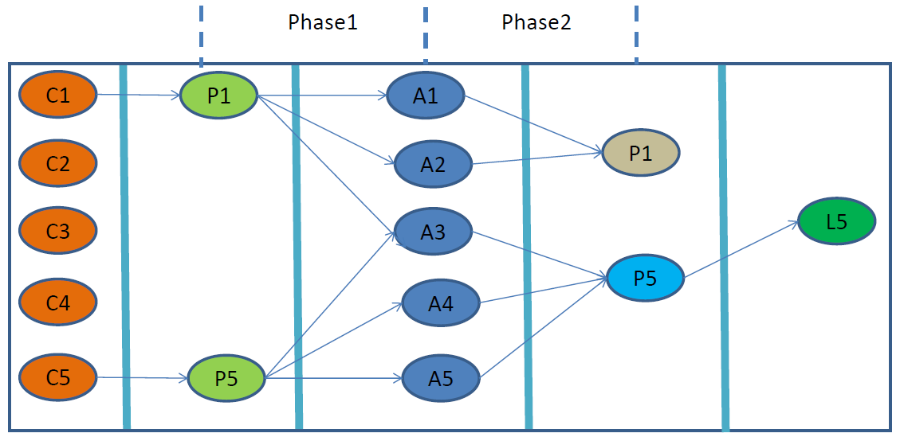
Paxos算法流程
Phase2：Accept
任何一个proposer选择一个proposal编号n，发送给所有的acceptor
任何一个acceptor，如果发现n是它已回复的请求中编号最大的，它会回复它已accept的最大的proposal和对应的值（如果有）；同时还附有一种承诺：不会批准编号小于n的proposal。否则拒绝接收
Phase1：Prepare
任何一个proposer选择一个proposal编号n，发送给所有的acceptor
任何一个acceptor，如果发现n是它已回复的请求中编号最大的，它会回复它已accept的最大的proposal和对应的值（如果有）；同时还附有一种承诺：不会批准编号小于n的proposal。否则拒绝接收

